Slide 1




Sentinelles et Référents
Nous sommes un groupe d’élèves et d’adultes présents pour vous (élèves/professeurs) en cas de harcèlement, insulte ou autres problèmes (situation de bouc émissaire).
Pour nous contacter, écrivez-nous par le biais du formulaire mis à disposition à placer dans la boîte aux lettres prévue à cet effet.
NOM
PRÉNOM
AIDE DU FORMULAIRE

Slide 2
Qui sommes nous ?
9 SENTINELLES | 6 REFERENTS
BOUCAUD JONA 1ERE 2 CHALMIN ELANA 2NDE 1 TIERNO ROMANE 2NDE 3 DOAN BASILE 2NDE 1 COGNARD MANAON 3A FLORES MORGANE 5D TUIZAT ELIAS 5A BLANGEOIS ELISE 4D DUCHALET NATHAN 4B | MME CHABRIDON (PRINCIPALE ADJOINTE) SEVERINE AJUS (CPE) FREDERIC DADET (COORDONATEUR ULIS) PAULINE DOUNIES (PROFESSEURE DE LETTRES) JEAN CHARLES BUVAT (DELEGUE PARENT ELEVE) JOHANIE BUSSIERE (CENTRE SOCIAL LA MAGIC)

Slide 3
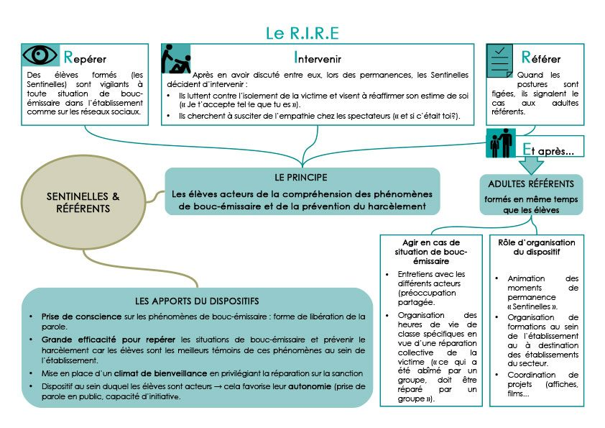

Slide 4
Dispositif « Sentinelles et référents »
Formulaire de sollicitation des sentinelles
Nom : …………………………………………………………. Prénom : ………………………………………………………………
Classe : ………………… Date : ………………………………………………………..
Voici la liste des sentinelles à ta disposition :
BLANGEOIS ELISE 4D
BOUCAUD JONA 1ère2
CHALMIN ELANA 2nde1
COGNARD MANON 3A
DOAN BASILE 2nde1
DUCHALET NATHAN 4D
FLORES MORGANE 5D
TIERNO ROMANE 2nde3
TUIZAT ELIAS 5A
Il est possible de rayer des noms si on ne souhaite pas être reçu par certains sentinelles.
Quand la demande sera traitée, une convocation sera envoyée pour un entretien qui se déroulera en salle D lors d’une récréation du matin.
A côté de la boite aux lettres et sur l’ent
Suivi d’une convocation
en salle D

